Slide 1
Chinese LIWC Lexicon Expansion via Hierarchical Classification of Word Embeddings with Sememe Attention
2018，aaai

Slide 2
简介
由于LIWC词典只包含几千个词远少于中文常用词数，手动扩展需要大量的时间和语言学专家，为了解决这个问题本文提出自动扩展LIWC词典
把自动扩展LIWC词典问题作为分层分类问题，并利用序列 - 序列模型对词典中的词进行分类；用注意机制中的义素信息来捕捉一个词的确切含义
与最先进的方法相比，本文的方法获得明显的提升

Slide 3
LIWC
一开始是用于解决实验心理学中的内容分析问题，现在被广泛用于电脑化社会科学文本分析
将单词分成手动定义的粗到细粒度类别
中文LIWC词典只包含不到7000词，不考虑互联网新出现的单词和短语
词典中类别形成了树结构层次结构
下面出现的LIWC均指中文LIWC

Slide 4
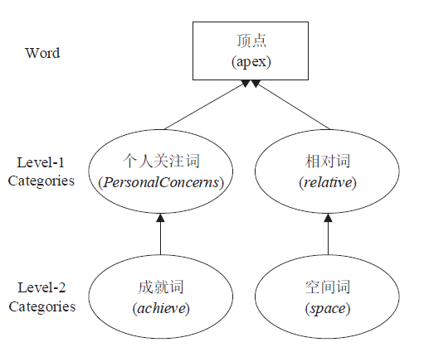
LIWC词典中的单词和类别
apex属于两个父类别，即Personal Concerns和relative，两个父类别分别有一个子类别，分别是achieve和space
类别是分层组织的，每个单词可以属于任何给定级别的多个类别
每个单词不一定属于一个叶类，在某个级别可以是未知的

Slide 5
自动扩展LIWC词典的问题
多义性：单词和短语具有多重含义，因此被分类为多个不相关的类别
模糊性：其中的许多类别都是细粒度的，因此使它们更加难以区别
分层分类算法方法往往过于笼统，不考虑LIWC词汇的多义性和模糊性
大部分以前的词库扩展工作都是基于特征工程技术，需要大量的人力资源来为不同的词典设计特征；许多工作不能被制定为分类问题

Slide 6
分层分类
Flat Classifier：处理分层分类问题最简单的一个，完全忽略了层次结构，只能预测叶节点处的类
Local Classifier Per Node：由训练一个类的二元分类器组成
Local Classifier Per Parent Node：对于类层次结构中的每个父节点，训练多层分类器来区分其子节点
Local Classifier Per Level：训练一个多层分类器，但是在每个层面而不是每个节点
Global Classifier：单个分类模型被训练以考虑整个分层结构

Slide 7
义素
每个单词有一个或者多个含义，每个含义由一个或者多个义素组成，义素是最小的语义单位
它可以明确地表达一个单词的不同含义，这使一个单词分配多个标签成为可能
它有更详细的关于单词含义的语义信息，所以有助于区分细粒度类别

Slide 8
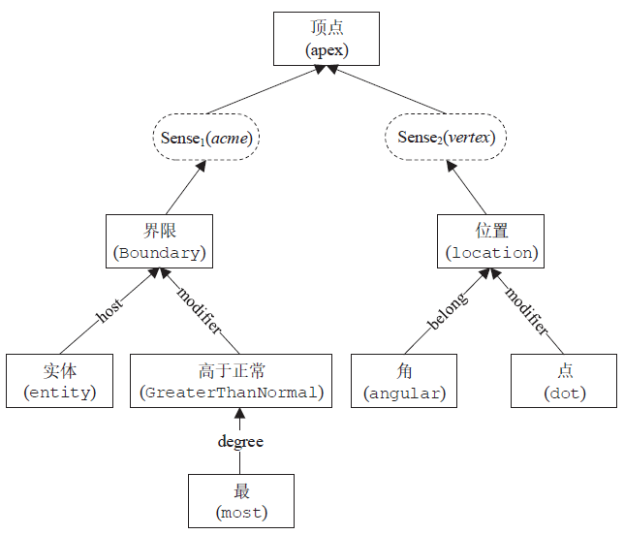
HowNet
词顶点有两个主要意思：一个是最高的成就（极致），另一个意思是几何中的一个概念（顶点）。下面的图层是注释每个意义的义素
本文只考虑所有的义素，忽略它们之间的关系

Slide 9








分层解码器
把分层分类问题看为序列到序列解码问题，输入是词向量，输出是分层标签
Y表示标签集，π(y)表示y的父节点
对于单词x，把从根节点到叶节点的每条路径都表示成序列y = (y1,y2, …,yL)
标签序列y的可能性为 ，在LSTM中 ，其中 o表示元素乘法
s₀ = e_{x}， e_{x}为词向量

Slide 10
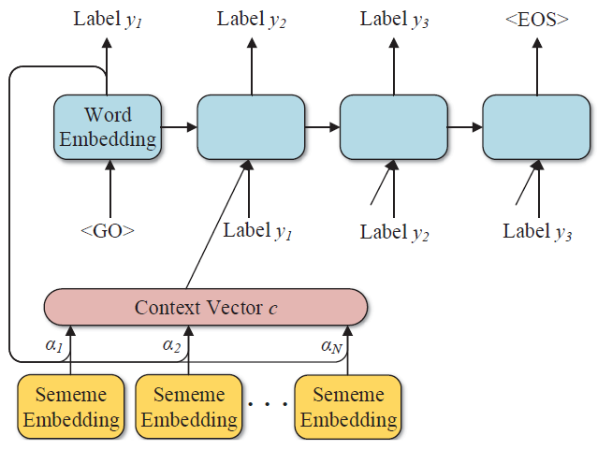



义素注意的分层解码器
把词向量作为初始状态
序列的条件概率为
c_{i}取决于义素向量
权重 ，其中
v，W₁，W₂为权重

Slide 11




优化和细节实现
目标函数采用交叉熵 ，
表示单词 是否属于标签 ， 则表示概率
采用Adam算法自动适应每个参数的学习率
采用LSTM网络
当推断文字标签时，我们使用波束搜索
当 时，x的标签序列为y
采用Recurrent Dropout和层次标准化来克服过拟合

Slide 12
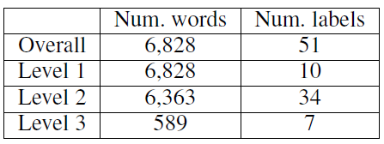
实验——数据
使用HowNet中的义素注释，本文使用了1,617个义素
采用搜狗-T作为语料库来学习词向量和义素向量
LIWC层深为3，数据如下

Slide 13
实验——比较的算法
TD k-NN：在每个父标签处使用k-NN的自顶向下的方法
TD SVM：在每个父标签处使用SVM的自顶向下的方法
Structural SVM：使用1-松弛配方和切割平面方法来重新调整边缘的结构SVM
CSSA：可以在树和DAG层次结构上使用的分层分类算法
HD：没有义素注意的层次解码器

Slide 14

实验——设置
词向量矩阵和义素向量矩阵是预先训练的，在训练阶段是固定的，直接用词向量表示义素向量
采用word2vec中的Skip Gram模型来学习向量，300维，窗口大小为5，负样本为5，频数为50
标签矩阵y随机初始化，在训练阶段采用反向传播修改其值
光束搜索的光束大小为5，门槛为-1.6
Adam算法：
对所有方法使用相同的向量，并使用保留评估
如果一个单词在树结构中有多条路径，我们将它转换成多个标签序列
TD k-NN：设置窗口大小为5
TD SVM 和structural SVM：正则化参数C = 1，收敛性容差tol = 0.01
CSSA：每个样本在预测时会给出4个标签
采用Micro-F1和加权Macro-F1 (W-M-F1)来评估模型的表现

Slide 15
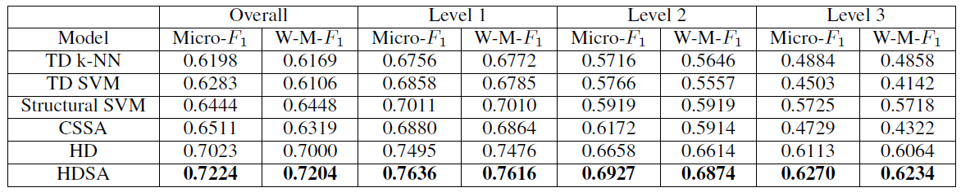
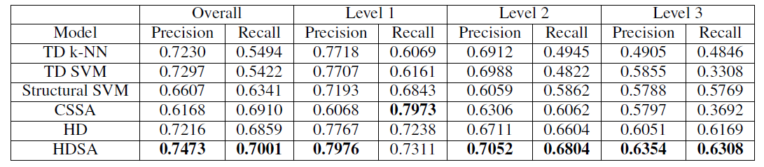
实验——结果
HDSA在整体表现上胜过所有其他方法
HDSA大约比HD好2％，说明义素信息是有用的
HDSA更能够防止层间错误传播

Slide 16
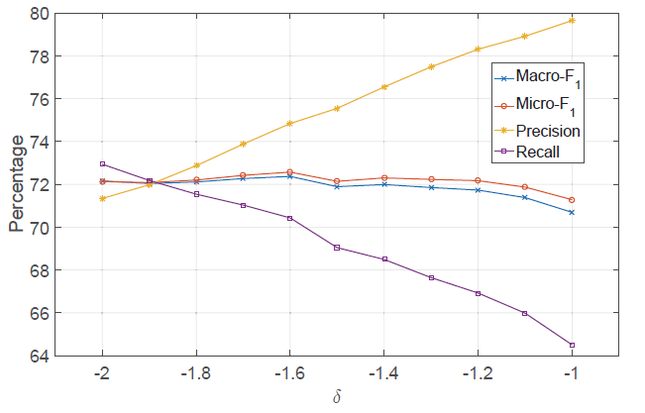
实验——结果
更高的门槛意味着更严格的标准和排除更多的标签从而导致更高的精度并更低的召回
当门槛在一个合适的范围内，模型具有很好的健壮性

Slide 17
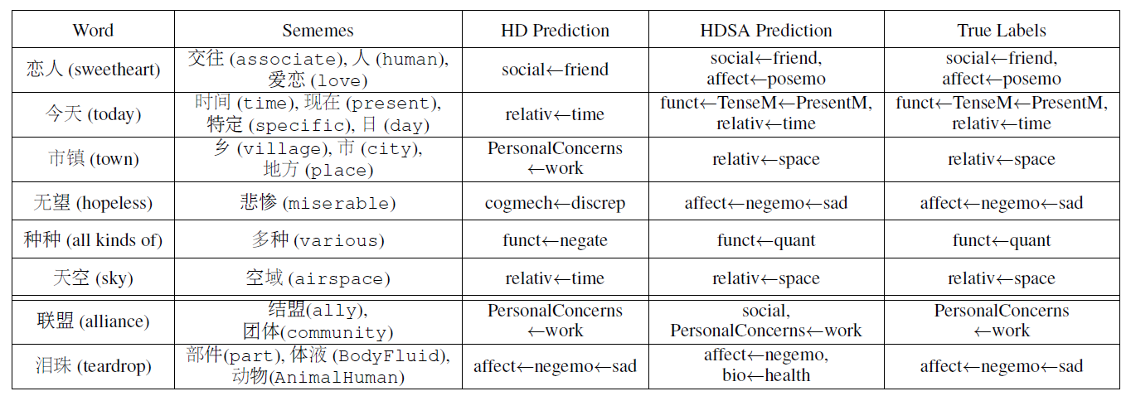
实验——结果
说明义素在单词多义性和模糊性上确实是有用的
由于义素提供给了额外的信息，HSDA可以更准确的预测
但是义素有的时候会误导，所以在将来会考虑将义素之间的关系纳入考虑

Slide 18
总结
本文的模型是第一个尝试自动扩展LIWC词典的模型
为了解决多义性和模糊性问题，本文使用义素信息来区分单词之间的含义
为了更好地利用义素信息，在对每个单词进行分类时，使用注意机制为不同的义素分配不同的权重
在实验表明，本文的模型显着优于最先进的方法

Slide 19
总结与计划
这周尝试解决上周发现的问题
深入学习tensorflow
计划继续解决实验中出现的问题，看early stop和注意机制

